Slide 1
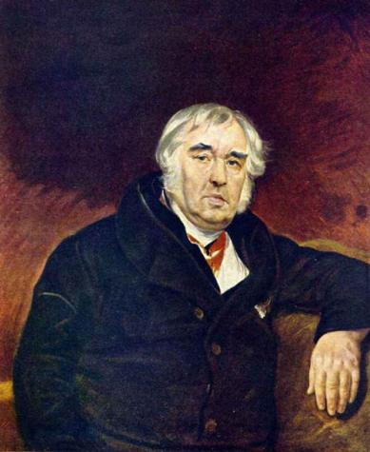
«МОРАЛЬ СЕЙ БАСНИ ТАКОВА…»
Иван Андреевич Крылов

Slide 2
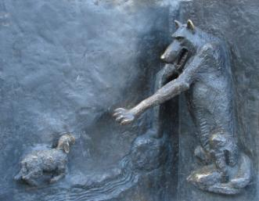
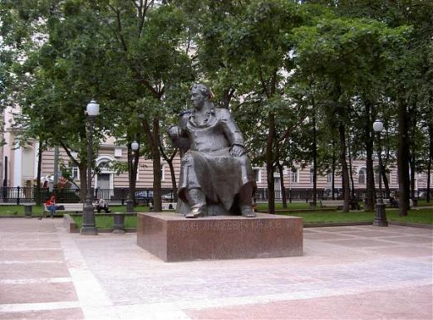
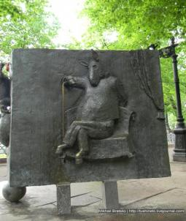
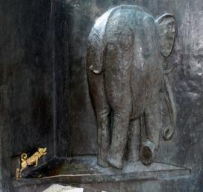
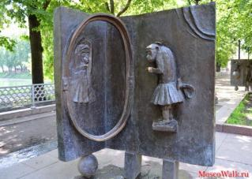
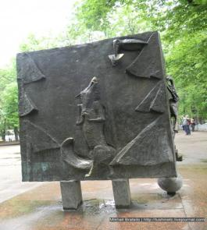
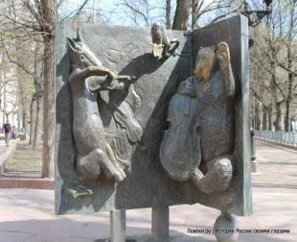
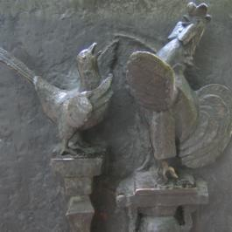
В центре Москвы
в сквере на Патриарших прудах

Slide 3
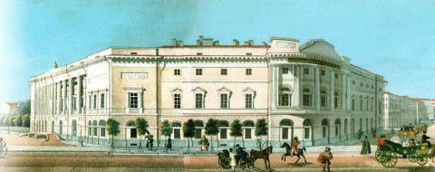
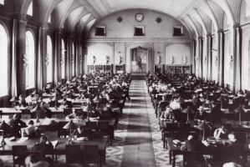
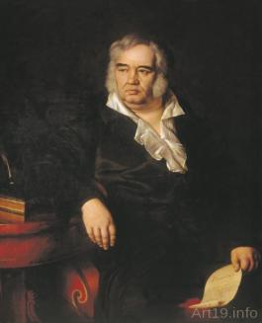
Российская Национальная (Публичная) библиотека
Иван Андреевич проработал 30 лет библиотекарем
в Публичной библиотеке

Slide 4
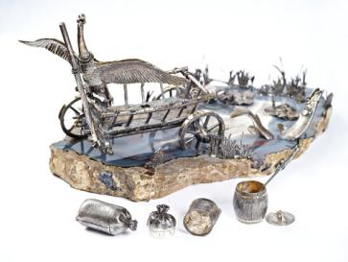
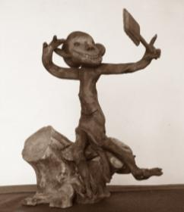
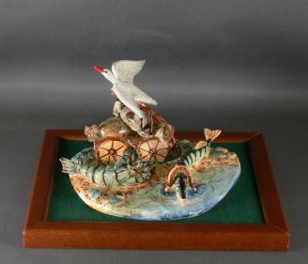
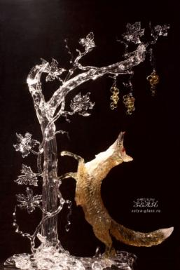
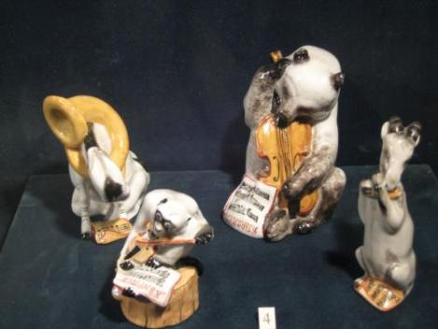
Басня - сценка

Slide 5
«Уж сколько раз твердили миру,
Что лесть гнусна, вредна; но только все не впрок,
И в сердце льстец всегда отыщет уголок»
«К несчастью, то ж бывает у людей:
Как ни полезна вещь, цены не зная ей,
Невежда про нее свой толк все к уху клонит;
А ежели невежда познатней,
Так он ее еще и гонит»
«А вы, друзья, как ни садитесь,
Все в музыканты не годитесь»
«Хоть видит око, да зуб неймет»
«Слона-то я и не приметил»
«За что же, не боясь греха.
Кукушка хвалит Петуха?
За то, что хвалит он Кукушку»
«У сильного всегда бессильный виноват»
«Ты все пела? Это дело:
Так поди же, попляши!»

Slide 6
Басня состоит из двух частей:
рассказа и морали
В чем особенность басен
интересный короткий занимательный сюжет;
мало описаний;
много диалогов;
героев обычно несколько;
главный герой выражает основную идею;
героями являются животные, растения, вещи, птицы, рыбы;
басни обычно пишутся в стихотворной форме;
используется прием иносказание;
в начале или в конце сформулирован вывод-мораль;
высмеиваются человеческие пороки

Slide 7
Что же высмеивают басни?
Лесть, ложь, глупость, безнравственность, невежество, хвастовство
Чему учат басни?
Дружбе, трудолюбию, усердию, честности, доброте, отзывчивости, благородству, благодарности, добывать знания

Slide 8
Викторина
Небольшое произведение нравоучительного характера, которое высмеивает людские пороки. Басня
Какого цвета было для стрекозы лето? Красное
Вынужденное иносказание, художественная речь, насыщенная недомолвками и ироническими намеками, своеобразная форма сатирической речи . Эзопов язык
Какова цель басни? Осмеяние человеческих пороков
Что пленило лисицу? Сырный дух
В баснях под видом животных изображаются лица или социальные явления. Как называется это понятие. Аллегория
На каком дереве восседала ворона? Ель
Какой частью тела вороны восхитилась лисица в первую очередь? Шея

Slide 9
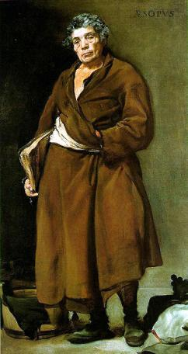
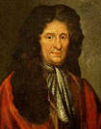
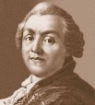
Эзоп
Жан де Лафонтен
А.П.Сумароков

Slide 10
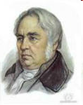

Первый сборник «Басен» Крылова
1809 год

Slide 11
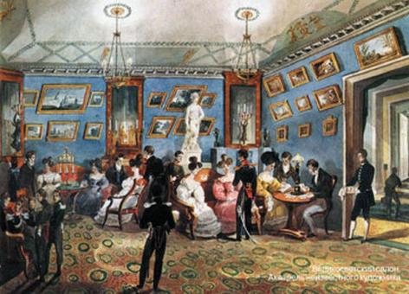
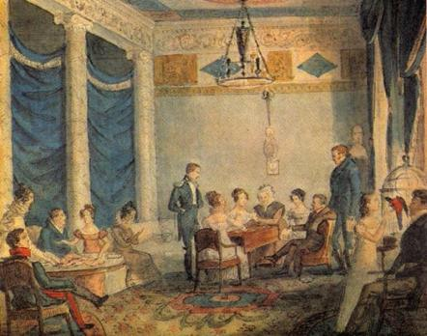
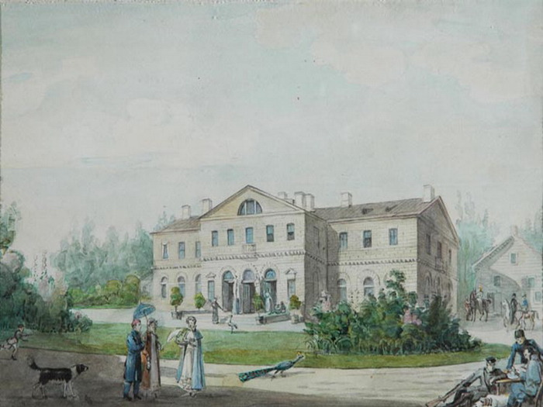
В гостиной Алексея Николаевича Оленина
по вечерам собирались люди искусства
Первые из своих знаменитых басен Крылов читал у Олениных.

Slide 12
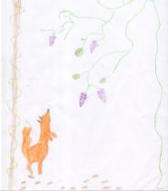
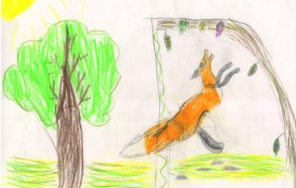
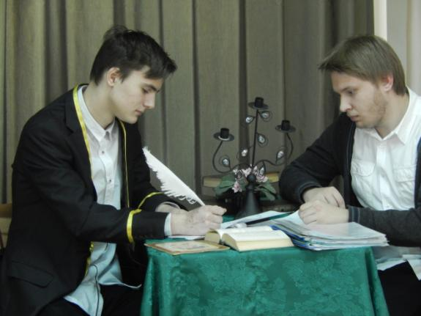
« Голодная кума Лиса залезла в сад;
В нем винограду кисти рделись».
«А кисти сочные, как яхонты, горят;
Лишь то беда, висят они высоко...»
«Хоть видит око, да зуб неймет»
«Не получив ожидаемого результата, лисица обвинила обстоятельства, а не собственную беспомощность»

Slide 13
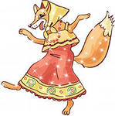
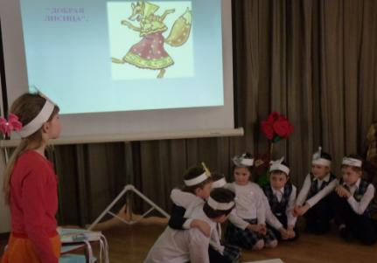
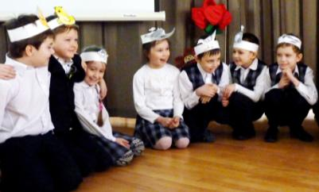
«ДОБРАЯ ЛИСИЦА»
«Есть люди добрые, а есть люди хитрые»
2 класс с инсценировкой басни « Добрая Лисица»

Slide 14
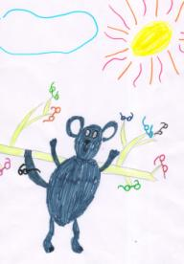
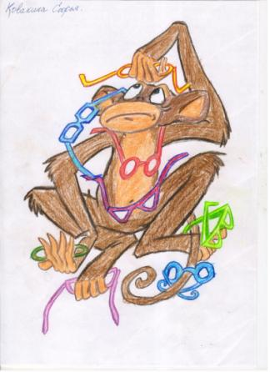

«К несчастью, то ж бывает у людей:
Как ни полезна вещь, - цены не зная ей, невежда про нее свой толк все к худу клонит, а ежели невежда познатней, так он ее еще и гонит»
«Когда в товарищах согласья нет, на лад их дело не пойдет.
И выйдет из него не дело, а только мука»

Slide 15
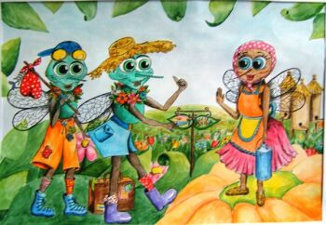
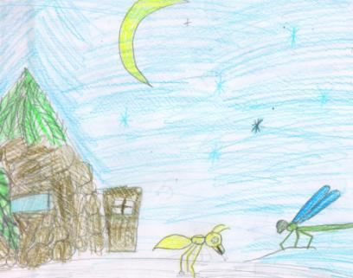
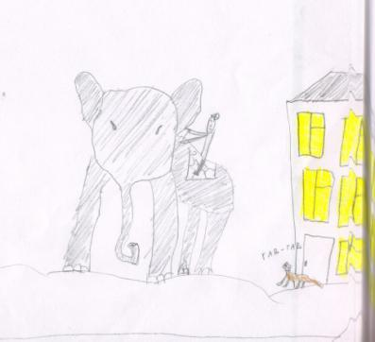
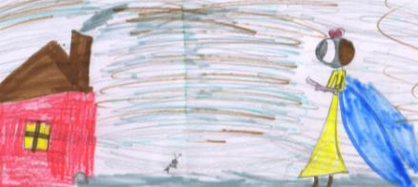
«Любопытный».
«Муха и пчела»
«Слона-то я и не приметил»

Slide 16
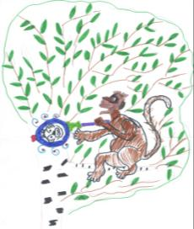
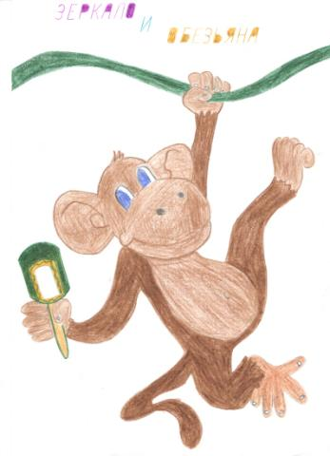
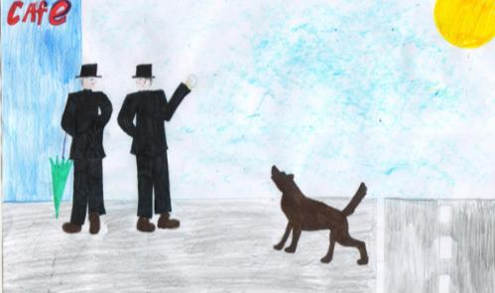
«Чем кумушек считать трудиться, не лучше ль на себя, кума, оборотиться»
«Полают да отстанут»

Slide 17


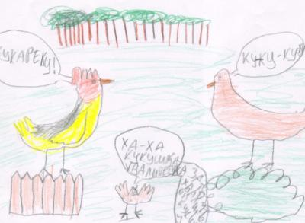
Литераторы - соиздатели «Северной пчелы» и «Сына Отечества» Фаддей Булгарин и Николай Греч, взаимное славословие которых служило предметом насмешек многих писателей того времени

Slide 18
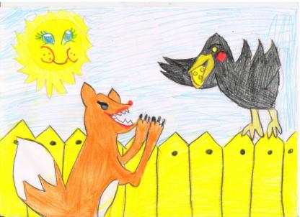
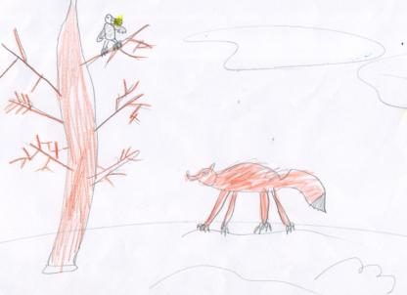
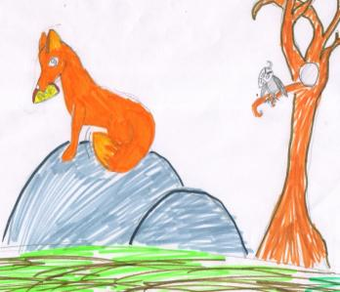
«Ворона и Лисица»

Slide 19
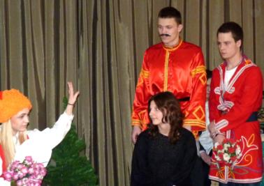
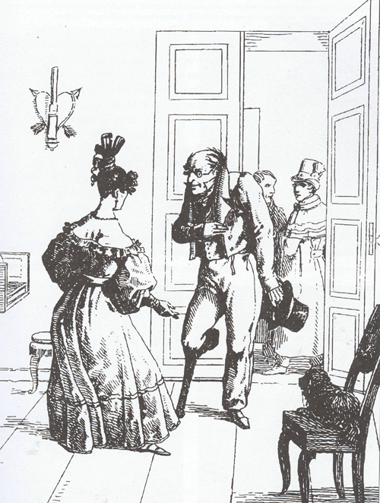
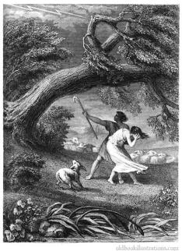

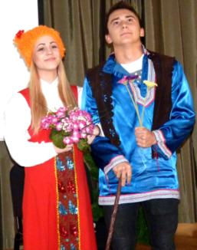
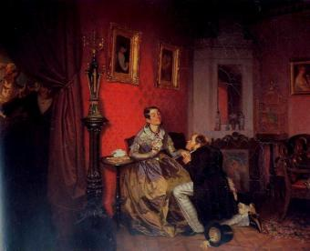
«Дуб и Трость»

Slide 20
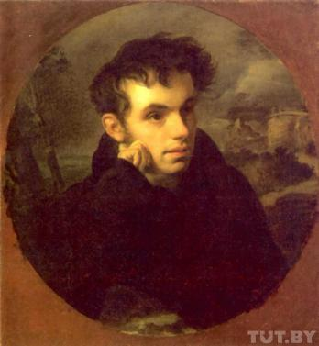

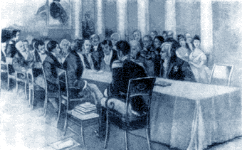
1809 году в петербургские книжные лавки поступила в продажу первая книжка
«Басни Ивана Крылова»

Slide 21


«Крылов имеет гибкий слог, который всегда применяет к своему предмету: то возвышается в описании величественном, то трогает нас простым изображением нежного чувства, то забавляет смешным выражением или оборотом»
«Уж сколько раз твердили миру,
Что лесть гнусна, вредна; но только все не впрок. И в сердце льстец всегда отыщет уголок»

Slide 22




«Две собаки»

Slide 23


«Квартет»

Slide 24


«Волк и Ягненок»
«Змея и Ягненок»

Slide 25


«Слон на воеводстве»

Slide 26



«Он баснями себя прославил,
И слава эта – наша быль»
П. Вяземский

